Slide 1
SESSION 2: INTRODUCTION A LA LOGISTIQUE

Slide 2
Objectifs de la session
Décrire le but du système logistique
Lister les différentes composantes du cycle logistique
Expliquer le but du SIGL

Slide 3
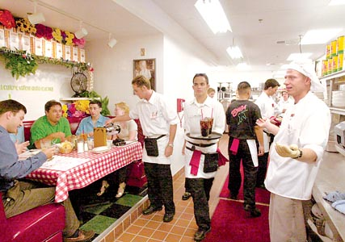

Slide 4
But d’un Système Logistique
Fournir :
Les bons produits,
en bonnes quantités,
en bonne condition,
au bon endroit,
au bon moment,
au bon coût.

Slide 5
Cycle Logistique
Notes:
Un système logistique qui fonctionne bien permet d’éviter les ruptures de stock ainsi que le surstock, et contribue de ce fait à maximiser l’accessibilité des produits aux clients.

Slide 6
BUT DU SIGL
Le SIGL a pour but de collecter, organiser, analyser et communiquer l’information sur les produits afin de permettre aux gestionnaires de la chaine d’approvisionnement de prendre les décisions éclairées pour garantir la disponibilité des produits et le service aux clients.

Slide 7
But du SIGL: Informations & Décisions
Exemple d’informations
Exemple de décisions
Combien de temps durera le stock actuellement disponible et utilisable dans le dépôt?
Déterminer la quantité à commander et passer la commande
Quantités de produits consommés/utilisés pendant un laps de temps déterminé
Le produit est-il en surstock ou en sous-stockage ?
Transférer du stock à un autre dépôt ou à la Centrale d’achat
Y a-t-il des ruptures actuelles ou imminentes de stocks?
Passer une commande d’urgence pour éviter une rupture de stock
Quantités perdues et causes des pertes
Renforcer les capacités des gestionnaires de stocks
Y a-t-il des produits dont la date de péremption est approche?
Retirer du stock les produits périmés

Slide 8
MERCI POUR VOTRE ATTENTION

